Slide 1

УРОК АЛГЕБРЫ В 8 КЛАССЕ.
Учитель математики:
Арсентьева Татьяна Олеговна,
МОУ Н-Кокуйская ООШ муниципального района «Балейский район» Забайкальского края.

Slide 2
Организационный момент
Раз. Два, три, четыре, пять
Начинаем мы считать…
Бегать, прыгать мы не будем
Будем весь урок решать.

Slide 3
Лист самооценки
Критерий оценки этапов урока:
"5" – решил верно своё задание и помог товарищу; "4" – решил только своё задание; "3" – обращался за помощью или решал с ошибками; "2" – всё решил неверно и ни у кого помощи не просил.
№ | ФИ ученика | Станция « Угадай тему урока» | Станция «Устная работа» | Станция « Вспомни» | Станция «Немного истории» | Станция «Математическое лото» | Станция «Тест» | Оценка товарища | Оценка учителя | Итог

Slide 4
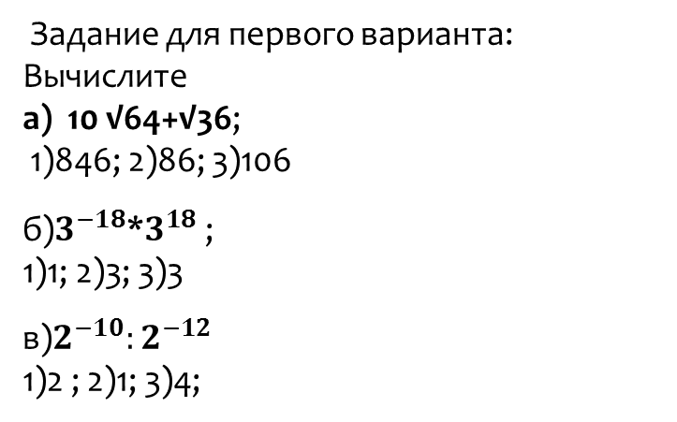
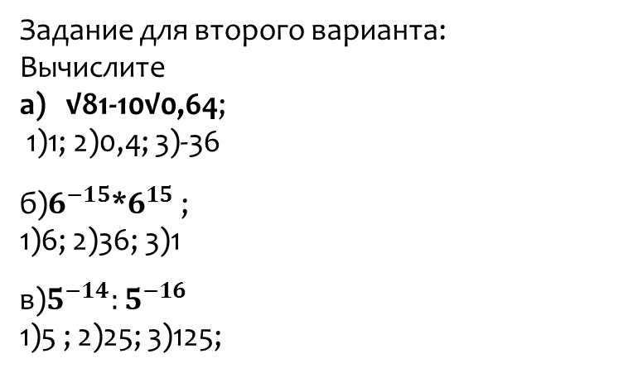
Станция «Угадай тему урока»
 | 1 | 2 | 3
а | три | ква | пока
б | драт | зат | гоно
в | ие | ые | ные
 | 1 | 2 | 3
а | ура | ира | нера
б | цио | вен | вне
в | ств | ния | ых

Slide 5
Тема урока: «Квадратные уравнения»
Цель и задачи урока:
Обобщить и систематизировать материал по данной теме, провести диагностику усвоения системы знаний и умений и ее применения для выполнения практических заданий стандартного уровня с переходом на более высокий уровень.
Продолжить развивать познавательные процессы, память, воображение, мышление, внимание, наблюдательность, сообразительность.
Продолжить самооценивать свою работу и оценивать работу одноклассников, работать над повышением интереса учащихся к нестандартным задачам, сформировать у них положительный мотив учения.

Slide 6
Станция «Устная работа»
1.Определение квадратного уравнения.
2. Виды квадратных уравнений.
3. Что называется дискриминантом квадратного уравнения?
4. От чего зависит количество корней квадратного уравнения?
5. Каковы формулы для нахождения корней квадратного уравнения?

Slide 7
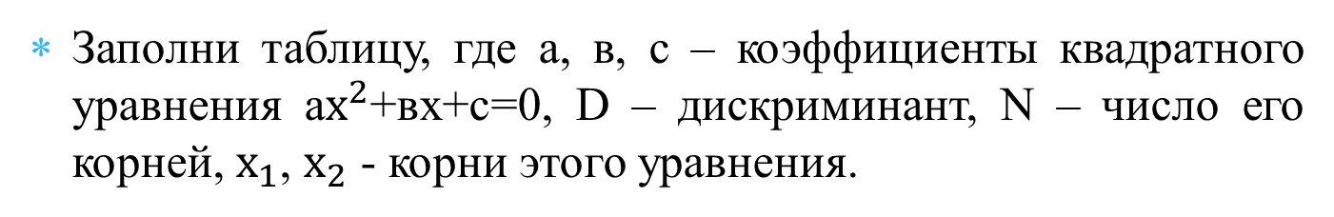
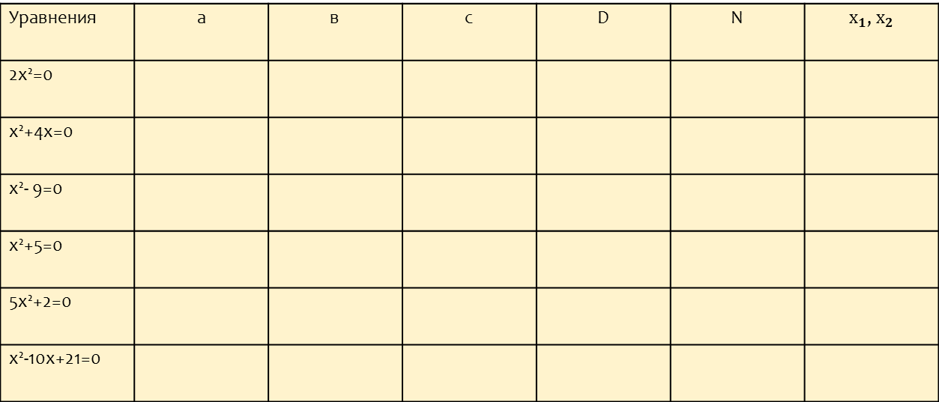
Станция «Вспомни»
Уравнения | а | в | с | D | N
2х²=0
х²+4х=0
х²- 9=0
х²+5=0
5х²+2=0
х²-10х+21=0

Slide 8
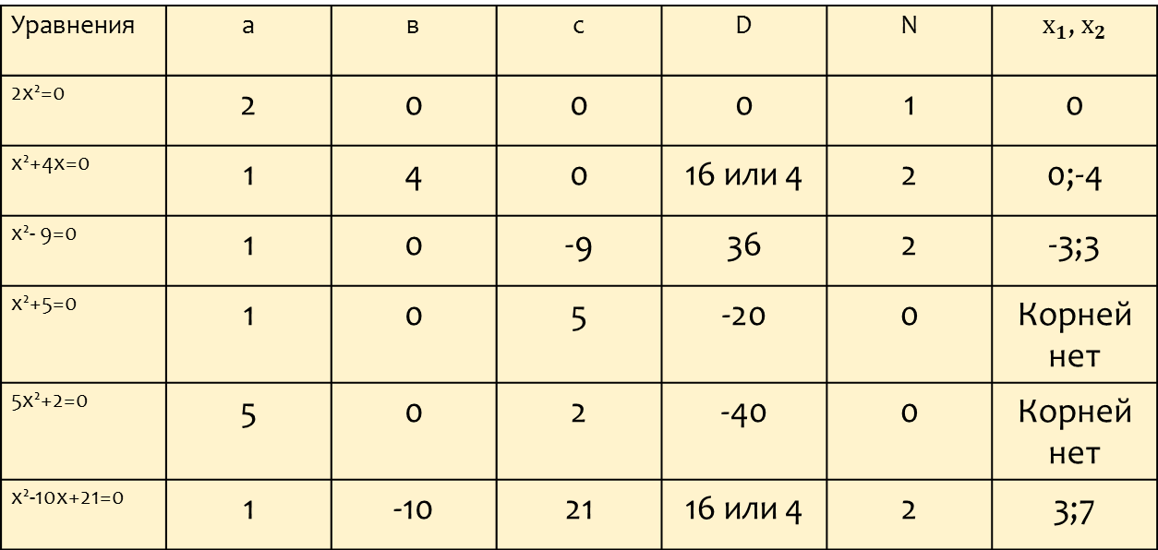
Станция «Вспомни» Проверка
Уравнения | а | в | с | D | N
2х²=0 | 2 | 0 | 0 | 0 | 1 | 0
х²+4х=0 | 1 | 4 | 0 | 16 или 4 | 2 | 0;-4
х²- 9=0 | 1 | 0 | -9 | 36 | 2 | -3;3
х²+5=0 | 1 | 0 | 5 | -20 | 0 | Корней нет
5х²+2=0 | 5 | 0 | 2 | -40 | 0 | Корней нет
х²-10х+21=0 | 1 | -10 | 21 | 16 или 4 | 2 | 3;7

Slide 9
Станция «Вспомни»
Составьте квадратные уравнения с заданными коэффициентами а, в, с.
Среди полученных уравнений знаком «+» укажите полные и неполные квадратные уравнения.
№ | а | в | с | Уравнение | Полные уравнения | Неполные уравнения
1 | -3 | 10 | 8
2 | 1 | 2 | 0
3 | -1/4 | 0 | -3
4 | 1 | 0 | -0,16
5 | 1 | -8 | 7

Slide 10
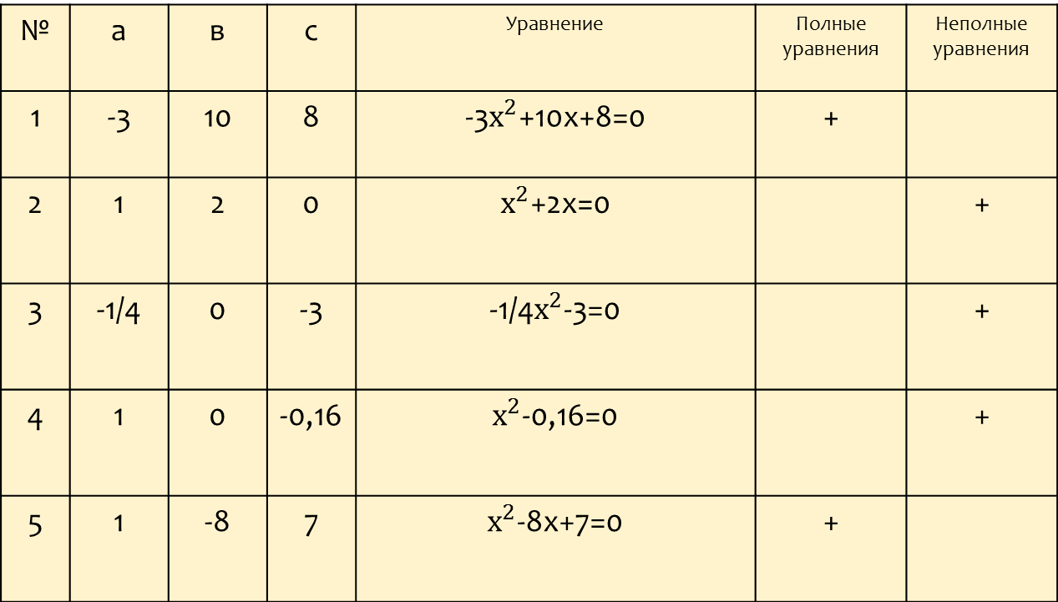
Станция «Вспомни»
Проверка
№ | а | в | с | Уравнение | Полные уравнения | Неполные уравнения
1 | -3 | 10 | 8 |  | +
2 | 1 | 2 | 0 |  |  | +
3 | -1/4 | 0 | -3 |  |  | +
4 | 1 | 0 | -0,16 |  |  | +
5 | 1 | -8 | 7 |  | +

Slide 11
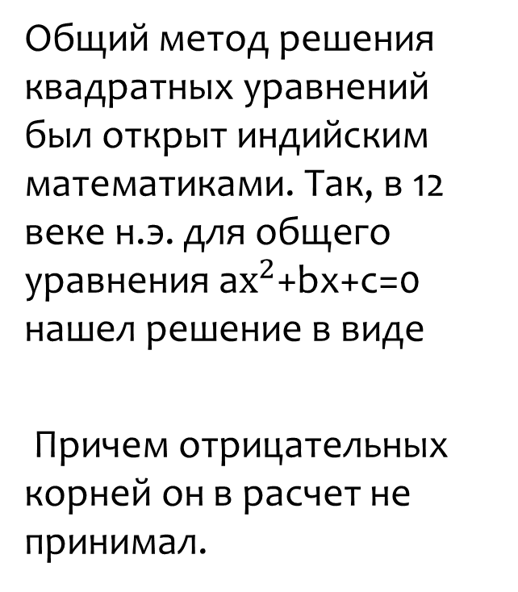
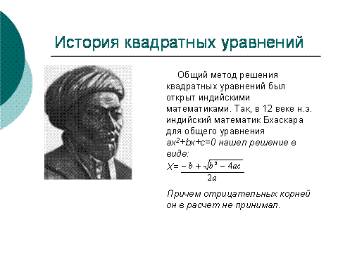
Станция «История квадратных уравнений»

Slide 12
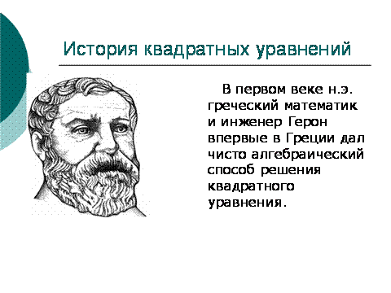
Станция «История квадратных уравнений»
В первом веке н.э. математик и инженер Герон впервые в Греции дал чисто алгебраический способ решения квадратного уравнения.

Slide 13
Станция «История квадратных уравнений»
Древний Вавилон. Необходимость решать уравнения не только первой но и второй степени еще в древности была вызвана потребностью решать задачи связанные с нахождением площадей земельных участков и земляными работами военного характера а также с развитием астрономии и самой математики Квадратные уравнения умели решать около 2000 лет до Н.Э. вавилоняне. Но решения были только в виде рецептов, и отсутствовало отрицательное число и общие методы решения квадратных уравнений

Slide 14
Станция «Математическое лото»
Из представленных на карточке заданий нужно выбрать и решить номера в соответствии с карточками лото. В таблице-кодировке каждому ответу соответствует буква. Из полученных букв нужно составить слово пословицы.
Карточка 1.
1 | 6 | 31
33 | 46 | 44

Slide 15
Станция «Математическое лото»
Проверка:
Беседа дорогу коротает, а песня работу.

Slide 16
Станция «Тест»
Вариант 1.
1.Укажите в квадратном уравнении х²+3-4х=0 коэффициент в;
1)1 ; 2) -4; 3) 3; 4) 4;
2.Дискриминант уравнения 7х²+6х+1=0 равен
1)32; 2)12; 3)-64; 4)8;
3. Не имеет корней уравнение
1)7х²-3х-8=0 ; 2)4х²-11х+5=0;
3)3х²+7х+2=0 ; 4)2х²+х+2=0;
4.Решите уравнение: -х²+3=7х+3
1)7; 2)0;-7; 3)нет решений 4)0; 7
5. Площадь прямоугольника равна 48см² .Одна его сторона в три раза больше другой. Найдите большую сторону прямоугольника .
1)12см 2)8см 3)24см 4)16см
Вариант 2.
1.Укажите в квадратном уравнении 7х -5- х²=0 коэффициент а;
1)-1 ; 2) -41 3) -5; 4) 7;
2.Дискриминант уравнения 5х²-3х+2=0 равен
1)19; 2)-1; 3)49; 4)-31;
3. Имеет два корня уравнение
1)5х²+2х+1=0 ; 2)5х²-2х+1=0;
3)5х²+2х-1=0 ; 4)х²+2х+5=0;
4.Решите уравнение: х²-0,09=0
1)0,03; 2)нет решений; 3)0,03;-0,03 4)0,3; -0,3
5. Площадь прямоугольника равна 24см² .Одна его сторона в 1,5 раза больше другой. Найдите меньшую сторону прямоугольника .
1)4см 2)3см 3)6см 4)8см

Slide 17
Станция «Тест»
Проверка
Вариант 1 |  | Вариант 2
№ задания | Ответ | № задания | Ответ
1 | 2 | 1 | 1
2 | 4 | 2 | 4
3 | 4 | 3 | 3
4 | 2 | 4 | 4
5 | 1 | 5 | 3

Slide 18
Станция «Итог урока»
- сегодня на уроке ……..
- сегодня на уроке я узнал……..
- сегодня на уроке мое настроение………
- сегодня на уроке я работал………………..

Slide 19
Станция «Домашнее задание»
1)Решить старинную задачу: На вопрос о возрасте одна дама ответила, что ее возраст таков, если его возвести в квадрат или умножить на 53 и из результата вычесть 696 , то получится одно и то же число.
2) Заполни таблицу:
Уравнение | Корни | Произведением корней | Сумма корней
x²-2х-15=0
x²+3х-28=0
y²-14y+48=0
x²+15x+36=0
x²+px+g=0

Slide 20
Урок окончен. До новых встреч!
Чтобы решить уравнение, Корни его отыскать, Нужно немного терпения, Ручку, перо и тетрадь. Минус напишем сначала, Рядом с ними пополам, Плюс – минус знак радикала, С детства знакомого нам.

